Slide 1



















Luyện từ và câu
Mở
rộng
vốn
từ
Nam và nữ

Slide 2

Mục tiêu bài học
01
Biết được các từ ngữ chỉ phẩm chất đáng quý của phụ nữ Việt Nam, các câu tục ngữ ca ngợi phẩm chất của phụ nữ Việt Nam.
02
Biết cách đặt câu với các câu tục ngữ vừa học.

Slide 3

KHỞI ĐỘNG

Slide 4


Nêu tác dụng của dấu phẩy.
Ngăn cách các bộ phận cùng chức vụ trong câu
Ngăn cách các bộ phận cùng chức vụ trong câu
Ngăn cách trạng ngữ với chủ ngữ và vị ngữ
Ngăn cách các vế câu trong câu ghép

Slide 5


Dấu phẩy trong câu sau có tác dụng gì?
(1)
Chiều nay, thằng Hoan học lớp 3C mải đuổi theo con cào cào, trượt chân sa xuống ngòi nước.
(2)
Dấu phẩy (1) ngăn cách trạng ngữ với chủ ngữ
và vị ngữ
Dấu phẩy (2) ngăn cách các bộ phận cùng chức vụ trong câu

Slide 6

Hãy cùng chúng mình thực hiện những nhiệm vụ sau nhé!
KHÁM PHÁ

Slide 7


Bác Hồ đã khen tặng phụ nữ Việt Nam tám chữ vàng: anh hùng, bất khuất, trung hậu, đảm đang
Ý nghĩa của những từ trên là gì? Hãy làm bài tập sau nhé!

Slide 8


a. Giải thích các từ nói trên bằng cách nối mỗi từ với nghĩa của nó:
anh hùng
biết gánh vác, lo toan mọi việc
bất khuất
có tài năng, khí phách, làm nên những việc phi thường
trung hậu
không chịu khuất phục trước kẻ thù
đảm đang
chân thành và tốt bụng với mọi người

Slide 9


anh hùng
có tài năng, khí phách, làm nên những việc phi thường
bất khuất
không chịu khuất phục trước kẻ thù
trung hậu
chân thành và tốt bụng với mọi người
đảm đang
biết gánh vác, lo toan mọi việc
Cùng xem những người phụ nữ Việt Nam tiêu biểu qua các thời kì

Slide 10


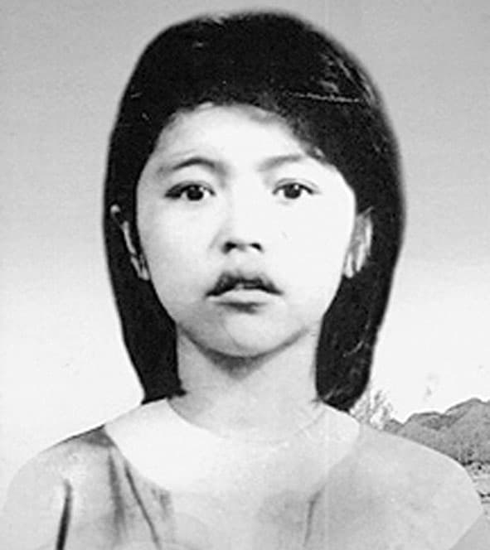
Võ Thị Sáu
Anh hùng lực lượng vũ trang nhân dân trong thời kì kháng chiến chống Pháp

Slide 11

b. Tìm những từ ngữ chỉ các phẩm chất khác của phụ nữ Việt Nam
Trò chơi
BẮN TÊN
Notes:
GV tổ chức HS chơi trò Bắn tên hoặc Truyền điện để HS nối tiếp nhau kể những từ chỉ phẩm chất khác của phụ nữa Việt Nam

Slide 12



Những từ ngữ chỉ các phẩm chất khác của phụ nữ Việt Nam
cần cù
độ lượng
biết quan tâm đến người khác
nhân hậu
chung thuỷ
chịu thương, chịu khó
dịu dàng
yêu nước
vị tha
năng động
Notes:
GV tổ chức HS chơi trò Bắn tên hoặc Truyền điện để HS nối tiếp nhau kể những từ chỉ phẩm chất khác của phụ nữa Việt Nam

Slide 13
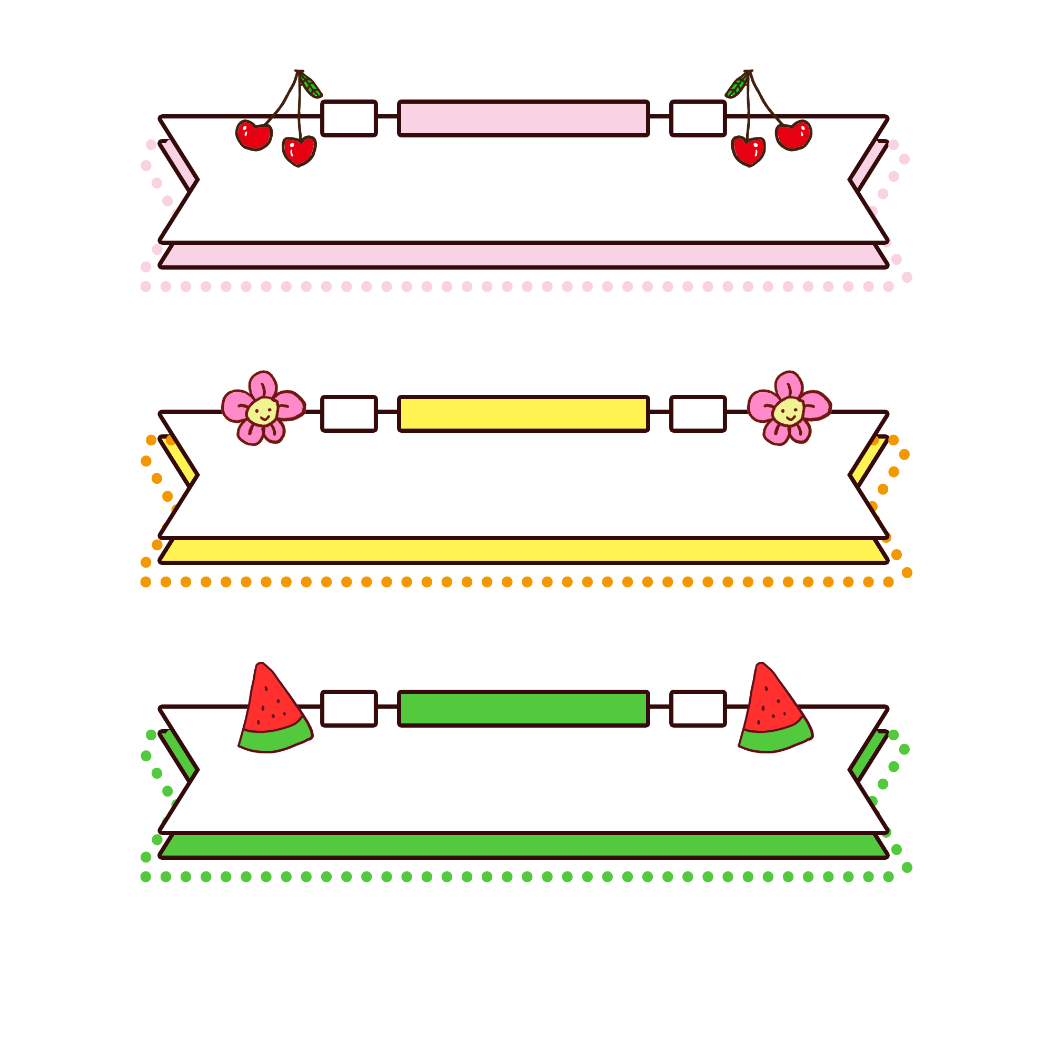
Nhiệm vụ 2
Mỗi câu tục ngữ dưới đây nói lên phẩm chất gì của phụ nữ Việt Nam?
a. Chỗ ướt mẹ nằm, chỗ ráo con lăn.
b. Nhà khó cậy vợ hiền, nước loạn nhờ tướng giỏi.
c. Giặc đến nhà, đàn bà cũng đánh.

Slide 14

Tục ngữ
Giải nghĩa
Phẩm chất
a. Chỗ ướt mẹ nằm, chỗ ráo con lăn.
Người mẹ bao giờ cũng nhường những gì tốt nhất cho con.
Lòng thương con, đức hi sinh, nhường nhịn của người mẹ.
b. Nhà khó cậy vợ hiền, nước loạn nhờ tướng giỏi.
Khi cảnh nhà khó khăn, phải trông cậy vào người vợ hiền. Đất nước loạn lạc, phải nhờ cậy vị tướng giỏi.
Phụ nữ rất đảm đang, giỏi giang, là người giữ gìn hạnh phúc gia đình.
Chia sẻ
Thảo luận
nhóm 4
c. Giặc đến nhà, đàn bà cũng đánh.
Khi đất nước có giặc ngoại xâm, phụ nữ cũng sẵn sàng tham gia đánh giặc.
Anh hùng, dũng cảm, kiên cường.
Notes:
GV tổ chức HS thảo luận nhóm 4 để điền vào phiếu học tập.

Slide 15

Đánh giá mục tiêu
01
Biết được các từ ngữ chỉ phẩm chất đáng quý của phụ nữ Việt Nam, các câu tục ngữ ca ngợi phẩm chất của phụ nữ Việt Nam.
02
Biết cách đặt câu với các câu tục ngữ vừa học.

Slide 16
Dặn dò
Ghi nhớ những từ chỉ phẩm chất, những câu tục ngữ về phụ nữ đã học.
Chuẩn bị bài sau:
Ôn tập về dấu câu (Dấu phẩy)

